Slide 1
Упражнения вестибулярной гимнастики для детей с задержкой психического развития

Slide 2
Значение вестибулярной устойчивости в психическом развитии ребенка
Вестибулярная устойчивость играет большую роль в психическом развитии ребенка. Она отвечает за способность к удержанию равновесия и положению тела в пространстве. Эта способность тесно связана с работой мозга и является частью сенсорной системы.
Полноценный уровень вестибулярной устойчивости создает ребенку базу для:
формирования пространственных представлений;
развития внимания, памяти, мышления, целостного процесса обучения;
формирования произвольности поведения, контроля своего поведения;
эмоционального развития и саморегуляции;
развития речевой функции;
сенсорной интеграции, полноценного сенсомоторного развития,

Slide 3
Для развития вестибулярной устойчивости у детей с задержкой психического развития используются разнообразные физические упражнения, включающие балансировку, кружения, удержание статических поз равновесия, перекаты, катание на качелях, ходьбу по ограниченным поверхностям.
Упражнения для развития вестибулярной устойчивости могут использоваться в рамках:
физикультпауз в работе воспитателей и узких специалистов;
динамических пауз в режимных моментах;
индивидуальных домашних заданий психомоторного развития детей;
комплексных физкультурных занятий.

Slide 4
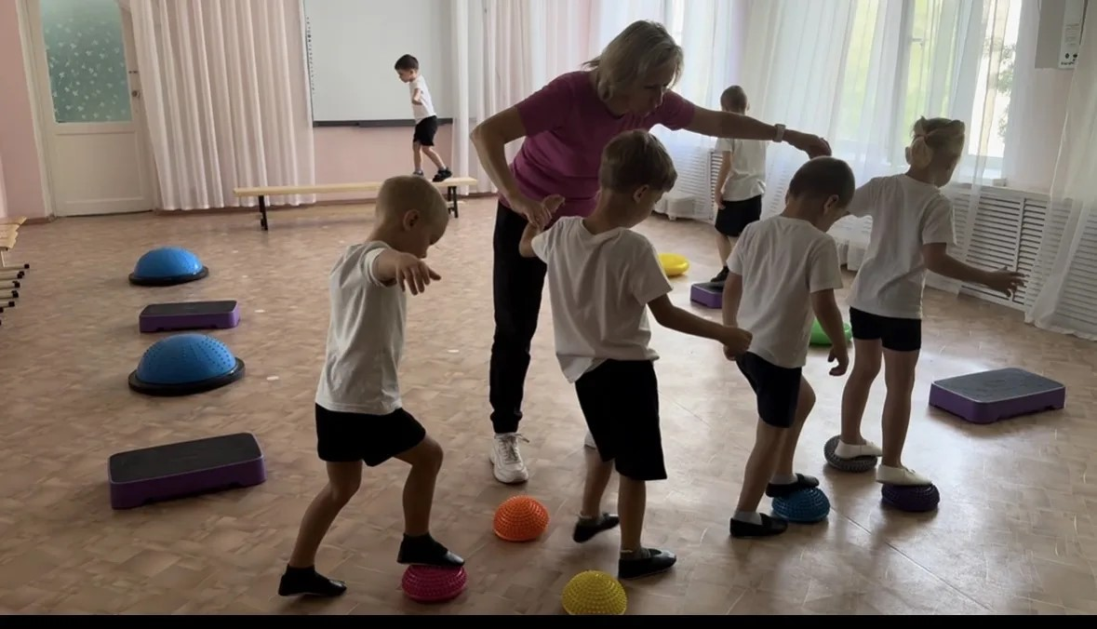
Полоса препятствий, направленная на развитие вестибулярной устойчивости:
ходьба по балансирам;
ходьба по балансирам и степам;
ходьба по скамейке.
a9a9dda2-fa0c-45ff-9d0d-15a55e5df4fa

Slide 5
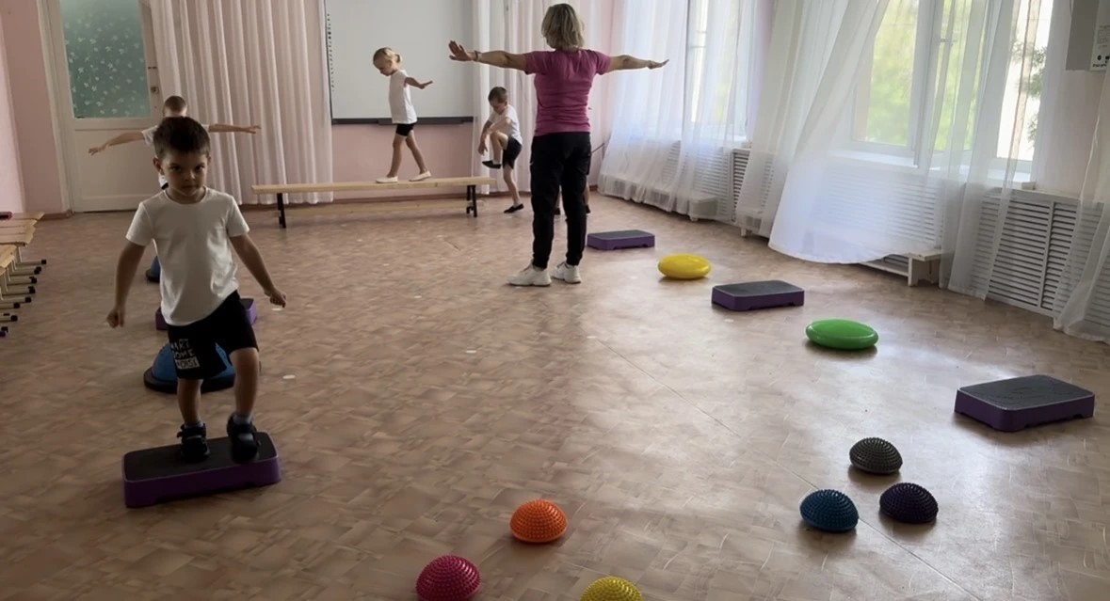
Полоса препятствий, направленная на развитие вестибулярной устойчивости:
ходьба по балансирам;
ходьба по балансирам и степам;
ходьба по скамейке.

Slide 6
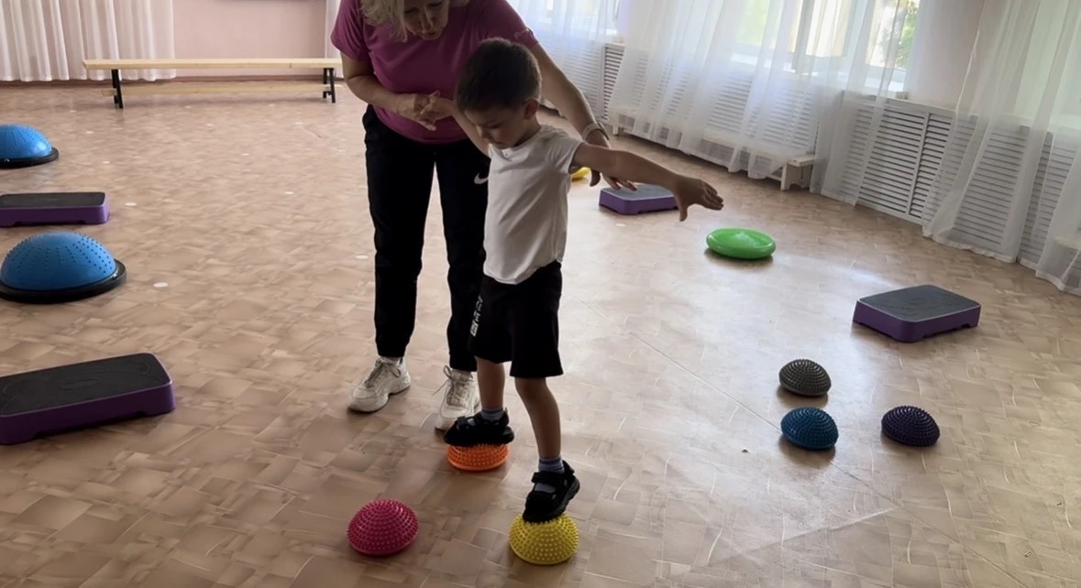
Перемещение по полосе препятствий, направленной на развитие вестибулярной устойчивости, спиной вперед:
ходьба по балансирам;
ходьба по балансирам и степам;
ходьба по скамейке.

Slide 7
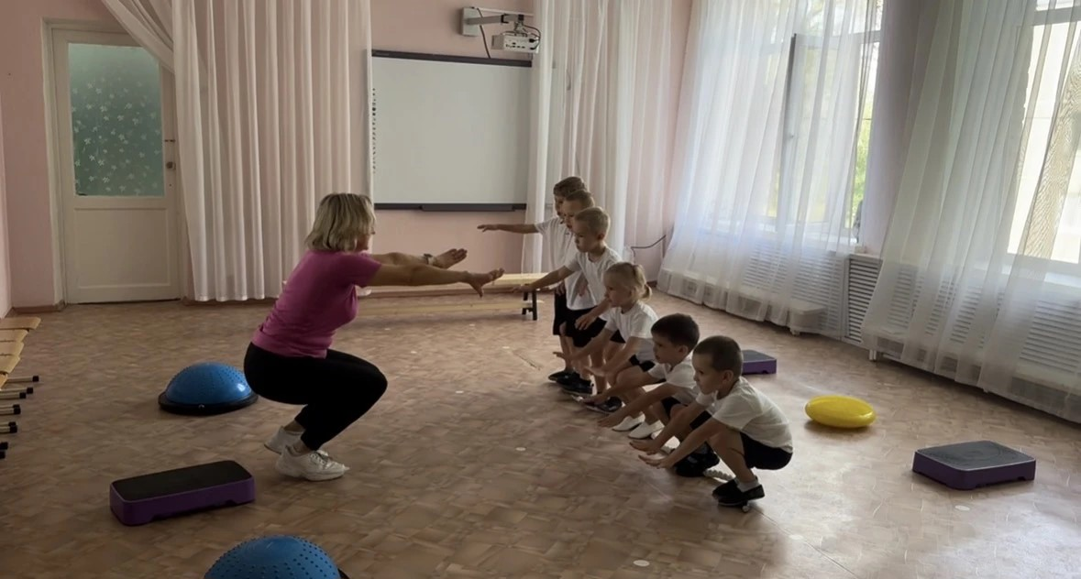
Последовательное выполнение приседаний на различных поверхностях:
канате;
скамье;
балансире.

Slide 8
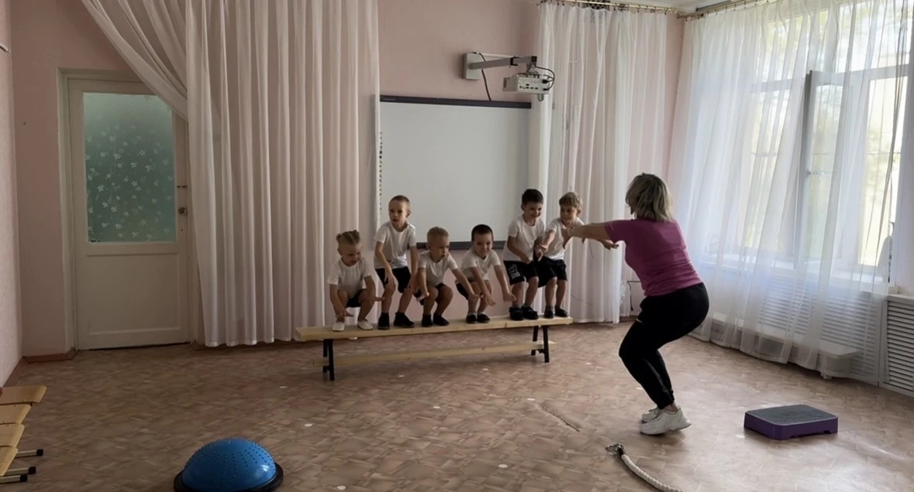
Последовательное выполнение приседаний на различных поверхностях:
канате;
скамье;
балансире.

Slide 9
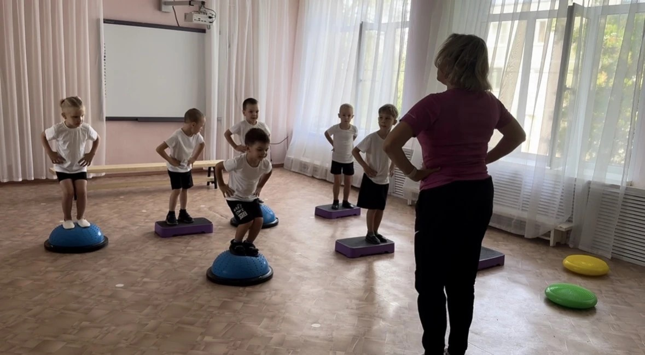
Последовательное выполнение приседаний на различных поверхностях:
канате;
скамье;
балансире.

Slide 10
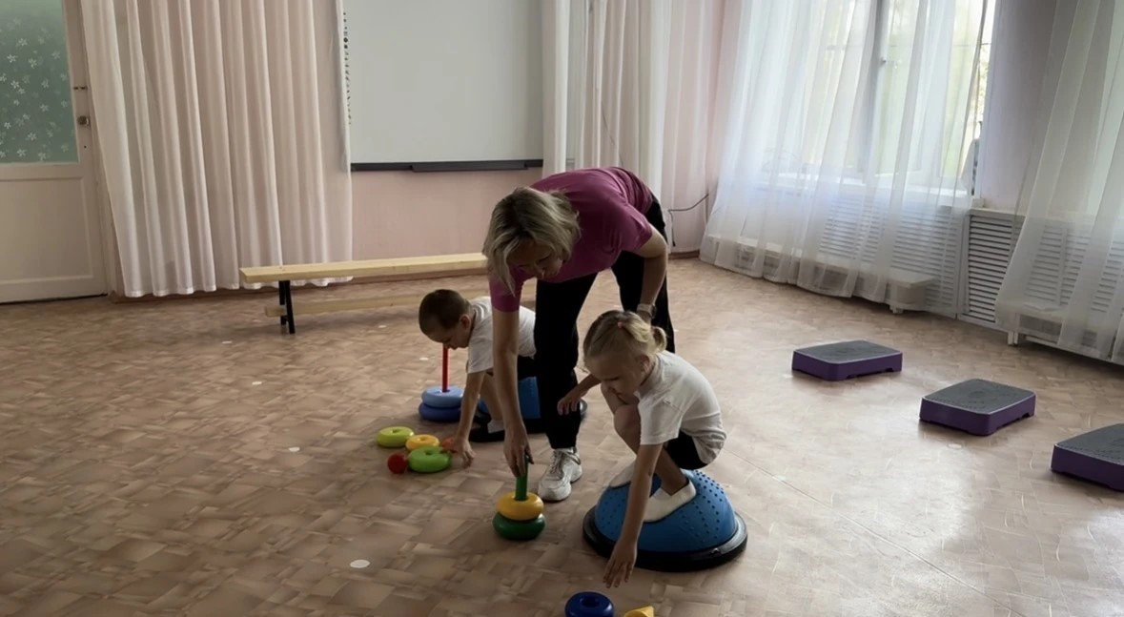
Выполнение сбора пирамидки на различных балансировочных поверхностях:
BOSU платформе;
балансирах;
малых балансирах.

Slide 11
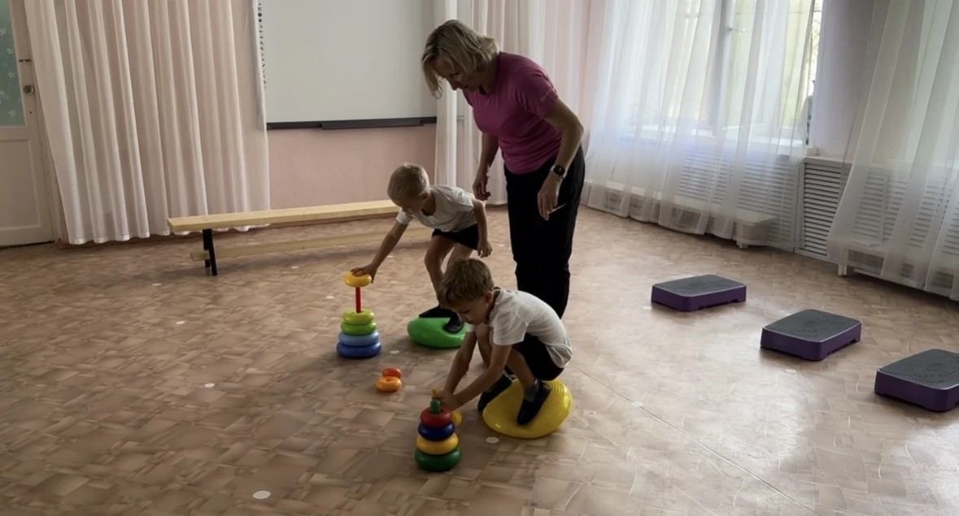
Выполнение сбора пирамидки на различных балансировочных поверхностях:
BOSU платформе;
балансирах;
малых балансирах.

Slide 12
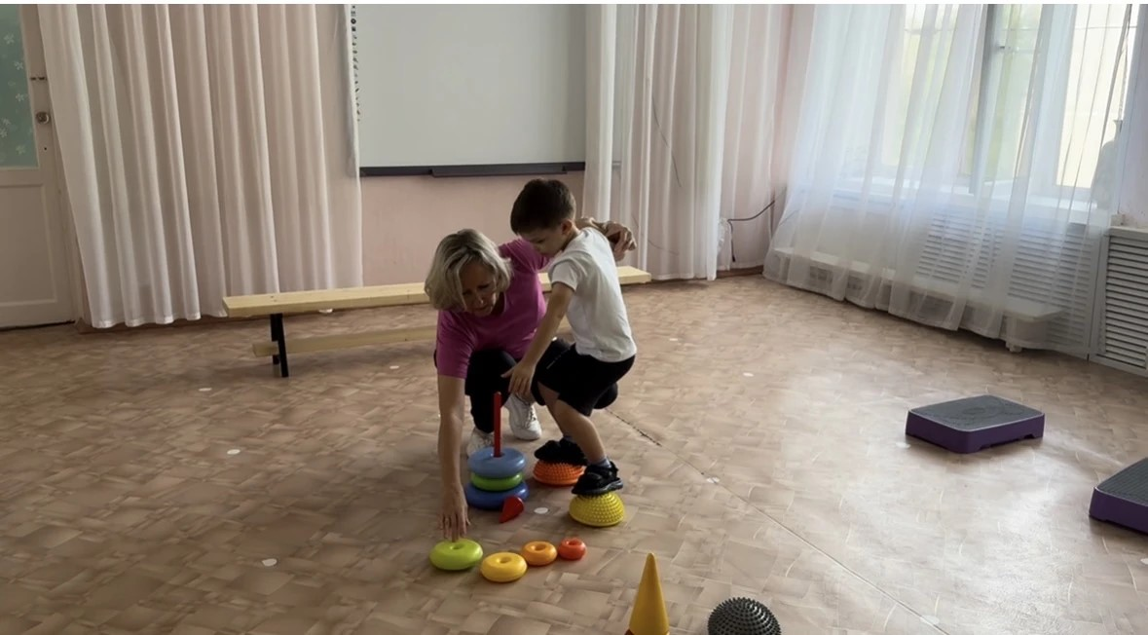
Выполнение сбора пирамидки на различных балансировочных поверхностях:
BOSU платформе;
балансирах;
малых балансирах.

